Slide 1
VORTRAG PLL‘S UND PHASENRAUSCHEN TEIL1 JETZT - TEIL 2 FOLGT SPÄTER…
OE7WPA: Werner Pichl, Baujahr 1972, glücklich verheiratet, 1 Kind, lizensierter Funkamateur seit 2015, Interesse am Amateurfunk seit 1985 – Erste Versuche mit zum Glück inzwischen verjährten, illegalen Übertragungsversuchen im Rundfunkband (88.5-108 MHz) – seit 2016 in der Ausbildung neuer Funkamateure tätig. Als Landes-Ausbildungsreferent besonders daran interessiert, neue Mitglieder und potenzielle spätere Funkamateure und Clubmitglieder anzuwerben, diese zu motivieren, auszubilden und ihren Einstieg in unser gemeinsames Hobby zu erleichtern. Wenn dann noch etwas Zeit neben QRL und Familie bleibt, mich mit anderen Dingen zu beschäftigen, bin ich stets beim Experimentieren, Planen, Konstruieren und Basteln von neuen Antennen und Schaltungen anzutreffen…

Slide 2
In letzter Zeit beschäftigte ich mich sehr intensiv mit PLL’s und Synthesizern und deren Verwendung im Amateurfunk. Die meisten PLL’s haben bei höheren Frequenzen ab dem 2m Bereich ein relativ hohes Phasenrauschen bzw. einen hohen Jitter, der ihre Verwendung als Referenzgerät im Messlabor verbietet, bzw. den Einsatz im Amateurfunk entsprechend
erschwert…
Um ein möglichst labortaugliches Messgerät entwickeln zu können, habe ich mich daher intensiv mit dem bei PLL‘s konstruktionsbedingtem Jitter bzw. Phasenrauschen beschäftigt.

Slide 3
Eine PLL (Phase Locked Loop) ist eine elektronische Schaltung, die die Phasenlage und damit auch die Frequenz eines in seiner Frequenz veränderbaren Oszillators über einen geschlossenen Regelkreis so beeinflusst, dass die Abweichung der Phase eines Referenzoszillators und der Ausgangsfrequenz der PLL möglichst konstant ist. Erste Grundlagen dazu wurden in den 1930er Jahren erarbeitet, erste Anwendungen von PLLs sind aus der Fernsehtechnik der 1950er Jahre und des aufkommenden UKW-Radios bekannt, erst in den 1960er Jahren wurden die bis dahin diskreten Schaltungen durch integrierte Schaltungen ersetzt. In den 1980er Jahren entstanden die ersten digitalen Phasenregelschleifen für die digitale Signalverarbeitung. PLLs finden vor allem als PM und FM Modulatoren und Demodulatoren, aber auch in der Frequenzsynthese Anwendung. Neben ihrem Einsatz in der Computer-Technik sind sie in fast allen modernen Receivern und Transceivern verbaut, da sie bis in den GHz-Bereich hinein arbeiten. Dort dienen sie vor allem der Erzeugung stabiler, programmierbarer Frequenzen, sowie in Tunern zur Modulation/Demodulation.

Slide 4
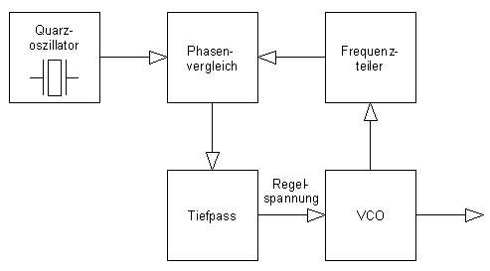
Blockschaltbild einer einfachen PLL
Das obige Blockschaltbild beschreibt den prinzipiellen Aufbau einer einfachen PLL zur Frequenzerzeugung. Der in seiner Frequenz steuerbare Oszillator, hier ein VCO (Voltage Controlled Oscillator) erzeugt das Ausgangssignal. Ein Teil dieses Signals durchläuft einen programmierbaren Frequenzteiler und wird mit dem möglichst frequenzstabilen Referenzsignal eines Oszillators im Phasenkomparator verglichen. Stimmen die Phasen bzw. Frequenzen im P.D. überein, erzeugt dieser ein konstantes Ausgangssignal, unterscheiden sich diese jedoch, liefert der P.D. ein Signal mit entsprechender Pulsweite proportional zur Differenz der Signale. Nach Durchlaufen des Tiefpassfilters wird das Signal des P.D. wiederum dem VCO zugeführt, sodass dieser seine Ausgangsfrequenz entsprechend anpassen kann. Im eingerasteten Zustand liefert der VCO also eine um den Teilerfaktor des Frequenzteilers vervielfachte Ausgangsfrequenz.

Slide 5
Wichtig beim Entwurf eines PLL-Frequenzsynthesizers sind die spektrale Reinheit bzw. das Phasenrauschen des Ausgangssignals, die Frequenzauflösung und die für eine Frequenzänderung benötigte Einrastzeit. Die spektrale Reinheit wird wesentlich von den Eigenschaften des VCOs, aber auch von den Rauscheigenschaften der übrigen Komponenten sowie von einem richtigen Aufbau (Abschirmung, Filterung) bestimmt. Das Phasenrauschen einer PLL ist die Differenz der theoretisch zu erwartenden und tatsächlichen Phasenlage bzw. des Nulldurchgangs einer harmonischen Schwingung oder eines periodischen Signals bei Darstellung in der Frequenzdomäne, der Jitter entsprechend die zeitliche Abweichung der Periodendauer in der Zeitdomäne. Phasenrauschen und Jitter sind somit Beschreibungsformen des gleichen physikalischen Problems, beide Darstellungsarten beschreiben die Rauschleistungsdichte von Oszillatoren. Vermehrtes Phasenrauschen bedeutet letztlich, dass ein Oszillator neben der gewünschten Frequenz weitere unerwünschte Spektralanteile produziert („Skirt-Effekt“).

Slide 6
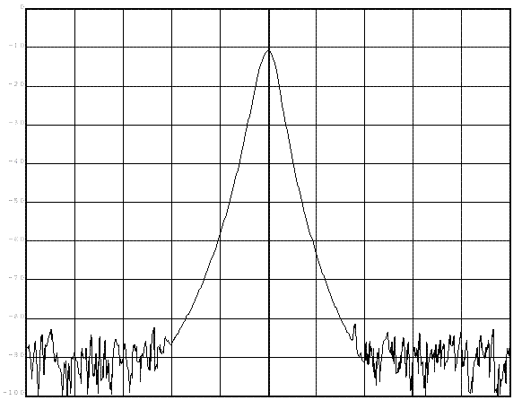
Leistungsdichte-Spektrum:
Da es sich beim Phasenrauschen um eine Rauschleistungsdichte handelt, muss zur Angabe einer Rauschleistung die Rauschleistungsdichte auf eine bestimmte Bandbreite bezogen werden. Im Falle ohne Phasenrauschen kann eine Sinusfrequenz s(t) mit additivem Grundrauschen in der Frequenzdomäne ausgedrückt werden als: $s\left(t\right)=A\cos\left(ω c t\right)+ω(t)$, wobei der Term $ω(t)$ das Grundrauschen beschreibt, das wie das Phasenrauschen durch thermisches Rauschen hervorgerufen wird. A entspricht der Amplitude, c steht für den Carrier. Durch Phasenrauschen („Skirt-Bildung“) wird die Sinusfrequenz spektral aufgeweitet. $s\left(t\right)=A\cos\left(ω c t+ φ(t)\right)+ω(t)$. Das Phasenrauschen wird durch den Term $φ(t)$ beschrieben. Dieser stellt eine zufällige Änderung der Phasenlage der Sinuswelle und somit eine Abweichung von der idealen monofrequenten Oszillation dar.

Slide 7
Phasenrauschen entsteht durch die Instabilität von Oszillatoren und zeigt sich in minimalen Frequenzabweichungen. Auslöser dieser Instabilitäten sind die verschiedensten Einflüsse; so kann ein Grund das Rauschen der Versorgungsspannung sein, Schwankungen in der Rückkoppelung, die Gütefaktoren der frequenzbestimmenden Bauteile, die Temperaturschwankungen usw. Je geringer das Phasenrauschen ist, desto besser sind die frequenzmäßigen Selektionsmöglichkeiten, Modulationsfehler und die Trennschärfe und desto geringer die Bitfehlerraten.

Slide 8
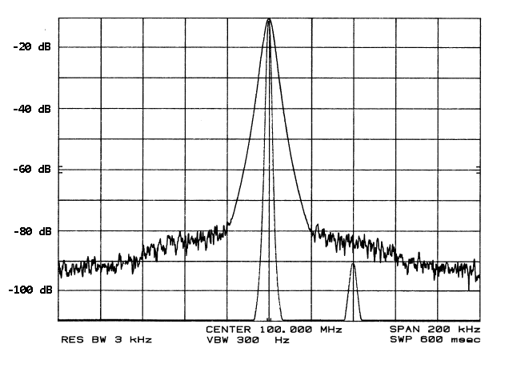
Phasenrauschen
Unterliegt zusätzlich die Amplitude A einer zeitlichen Schwankung, spricht man vom Amplitudenrauschen. In der Regel ist aber bei Oszillatorschaltungen das Phasenrauschen der dominierende Rauscheffekt.
Die Güte eines Oszillators verhält sich somit indirekt proportional zu seinem Phasenrauschen, das in dBc/Hz (dBCarrier/Hz) in einem bestimmten Abstand zur Oszillator- bzw. Carrierfrequenz angegeben wird und mit einem Spektrumanalysator gemessen werden kann, falls das Phasenrauschen seines Oszillators deutlich geringer als das zu messende Phasenrauschen ist. Beträgt beispielsweise die Ausgangsleistung eines Oszillators auf seiner Frequenz 10 dBm und wird die Rauschleistung mit einer Bandbreite von 1 Hz gemessen, so wird bei einem Frequenzoffset von 100 kHz neben der Oszillatorfrequenz eine Leistung von −110 dBm gemessen und es ergibt sich daraus ein Phasenrauschen von −120 dBc/Hz.

Slide 9
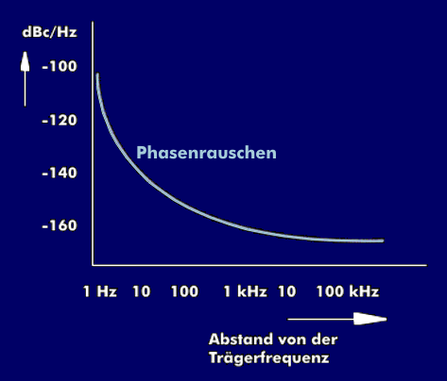
Beispiel2: -130 dBc/Hz im Abstand 10 Hertz von der Trägerfrequenz und verringert sich mit dem Abstand von der Trägerfrequenz. Bei 10 kHz Trägerabstand könnte der Wert auf -170 dBc gefallen sein.

Slide 10
Phasenrauschen kann in den Bereichen des Leistungsdichtespektrums ohne 1/f-Rauschen und bei Auftreten einer gleichmäßigen Änderungsrate von −20 dBc/Hz pro Dekade über folgende Gleichung näherungsweise in Bezug zu dem Cycle-to-Cycle Jitter $J_{cc}$ gesetzt werden: $f_{cc} = \sqrt{\frac{f^{2}Լ(f)}{{f_{osc}}^{3}}}$ . Dabei entspricht das Phasenrauschen $Լ(f)$, die Oszillatorfrequenz ist $f_{osc}$ und die Offsetfrequenz $f$. Die Einschränkung auf fehlendes 1/f-Rauschen hängt mit der Art der Verteilungsfunktion zusammen. In dem Spektralbereich mit auftretendem 1/f-Rauschen ist jene Näherungsformel defakto nicht anwendbar und es treten komplexere Zusammenhänge zwischen Phasenrauschen und Jitter auf. Der Jitter $J_{cc}$ wird in einschlägigen Datenblättern üblicherweise in ps oder fs (Piko- bzw. Femtosekunden) angegebeben. In der Kommunikationstechnologie bewirkt vermehrtes Phasenrauschen, dass die Trennschärfe abnimmt und es zu Abtastfehlern kommt, für uns Funkamateure bedeutet es primär, dass neben der eigentlich erwünschten Frequenz noch weitere Frequenzen erzeugt werden, die in anschließenden Stufen vermehrt zu unerwünschten Oberwellen führen.
ENDE TEIL1

Slide 11
Vortrag pll‘S UND Phasenrauschen Teil 2
OE7WPA: Werner Pichl, Baujahr 1972, glücklich verheiratet, 1 Kind, lizensierter Funkamateur seit 2015, Interesse am Amateurfunk seit 1985 – Erste Versuche mit zum Glück inzwischen verjährten, illegalen Übertragungsversuchen im Rundfunkband (88.5-108 MHz) – seit 2016 in der Ausbildung neuer Funkamateure tätig. Als Landes-Ausbildungsreferent besonders daran interessiert, neue Mitglieder und potenzielle spätere Funkamateure und Clubmitglieder anzuwerben, diese zu motivieren, auszubilden und ihren Einstieg in unser gemeinsames Hobby zu erleichtern. Wenn dann noch etwas Zeit neben QRL und Familie bleibt, mich mit anderen Dingen zu beschäftigen, bin ich stets beim Experimentieren, Planen, Konstruieren und Basteln von neuen Antennen und Schaltungen anzutreffen…

Slide 12
Motivation für den Selbstbau:
Mein Motiv für den Selbstbau war, einen Signalgenerator mit einstellbarem und möglichst konstantem Ausgangspegel für einen möglichst großen Frequenzbereich zu entwerfen und zu bauen. Auch sollte es diesmal ein „Standalone“ Gerät werden, das nicht allzu groß, einfach zu transportieren, möglichst auch mit Akkus zu betreiben und leicht zu bedienen sein sollte. Bei Recherchen im Internet habe ich mir die heute am meisten verwendeten PLL (Phase Locked Loop) und DDS (Direct Digital Synthesizer) und insbesondere deren Datenblätter angesehen, fast alle lassen sich relativ einfach über einen SPI (Serial Peripheral Interface) oder I2C (Inter Integrated Circuit) Schnittstelle steuern, die bereits in vielen Microcontrollern und Minicomputer integriert sind.
Besonders habe ich mich für folgende ICs interessiert: AD9859 (1-140 MHz DDS), SI570/Si571 (10-945 MHZ I2C, DSPLL), SI564 (0.2-3000 MHz, I2C, DSPLL), LMK61E2 (10-1000MHZ, I2C), MAX2870 (23.5-6000 MHz, SPI, PLL), ADF5355(54-6800/13600 MHz, SPI, PLL). Um ein möglichst labortaugliches Messgerät entwickeln zu können, habe ich mich daher intensiv mit dem bei PLL‘s konstruktionsbedingtem Jitter bzw. Phasenrauschen beschäftigt.

Slide 13
Es war mir deshalb ein persönliches Anliegen, eine Schaltung mit besonders geringem Phasenrauschen zu entwickeln und ich entschied mich für das IC SI564AAAA000112ABG von Silicon Labs, ein Ultra Low Jitter I2C Programmable XO (90 fs), 0.2-3000 MHz. Diese DSPLL (Digital Signal Processing Phase Locked Loop) hat ein sehr geringes Phasenrauschen über den gesamten Frequenzbereich (90 fs), ist über den I2C Bus programmierbar und gegen Rauschen der Eingangsspannung relativ immun. Die Frequenz kann auf > 1ppb genau programmiert werden, die Frequenzstabilität liegt bei maximal 20 – 50 ppm.

Slide 15
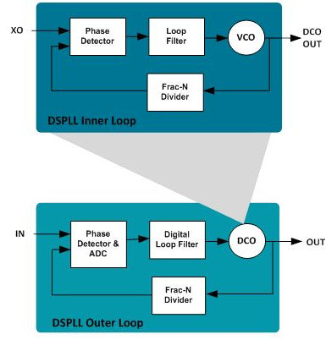
Blockschaltbild SI564
Das interne Blockschaltbild zeigt recht gut den Aufbau: Der sonst in PLLs übliche VCO wird durch einen DCO (Digital Controlled Oscillator) ersetzt. Dabei wird die Oszillatorgrundfrequenz von 152.6 MHz in der ersten PLL (Inner Loop) zuerst mit fraktionellen Multiplikatoren (Werte von 70,773 bis 85.99 des FBDIV sind möglich) auf 10.8-13.122222022 GHZ gebracht, und anschließend nach Teilung durch die Frequenzteiler HSDIV und LSDIV in der Outer Loop mit der DCO Frequenz verglichen. Das Ausgangssignal wird anschließend noch verstärkt. Somit lässt sich jede Frequenz von 0.2-3000 MHz in 1 HZ Schritten erzeugen, an den beiden Ausgängen liegt das gewünschte Signal (LVPECL= Low Voltage Positive Emitter Cuppled Logic) gleichphasig mit einer Spannung von 1.6 LOW und 2.4 V HIGH an, somit ergibt sich eine nutzbare Amplitude von ca. 0.8 V und 0.566 V$eff$ bei 3V3 VDD.

Slide 16
Anhand des Blockschaltbildes kann man sich bereits vorstellen, dass das Erreichen einer bestimmten Ausgangsfrequenz einige mathematische Überlegungen erfordert, die später auch in die Programmierung durch Raspberry, Arduino, Pc und Co. einfließen müssen: $F_{vco}=F_{osc} x FBDIV$ legt die Frequenz des VCO in Abhängigkeit der Oszillatorgrundfrequenz fest, die Ausgangsfrequenz wird durch die Formel $F_{out}=\frac{F_{vco}}{HSDIV x LSDIV}$ bestimmt. Somit ergibt sich $F_{out}$ = $\frac{F_{osc FBDIV}}{HSDIV LSDIV}$ . Der HSDIV Teiler kann ganzzahlige Werte von 4-2046 annehmen, der LSDIV Teiler Potenzen von 2, also Werte von $2^{0}$ bis $2^{5}$ (1, 2, 4, 8, 16 und 32). Da der DCO und die Teiler aber nicht beliebig programmiert werden können, sind im Programm zur Berechnung einer bestimmten Ausgangsfrequenz später auch einige if/else Entscheidungen und Auf- bzw. Abrunden auf ganzzahlige Teiler erforderlich. Die Programmierung des si564 erfolgt über den i2C Bus, wobei hier ein Procedere zum Beschreiben der Register einzuhalten ist.

Slide 17
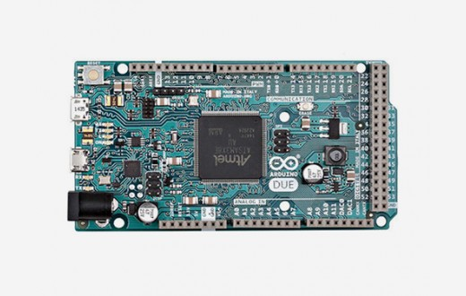
Arduino Due
Nach kurzen Recherchen im Internet entschloss ich mich, zur Steuerung einen Arduino Due zu verwenden, da er sehr stromsparend ist und eine Atmel Cortex M3 32 Bit CPU @84 MHz verwendet, die gerade bei umfangreichen Fließkommaberechnungen teilweise um den Faktor 10-20 schneller ist als der 8 Bit Atmel ATmega328 des Arduino Uno @ 16 MHz. Der Arduino Due kann ebenso mit einer externen Betriebsspannung von 7-12V versorgt werden, was ihn auch bei Akkubetrieb geeignet erscheinen lässt. Abweichend zu seinem Vorgänger mit 5V TTL-Pegel für alle externen Ein- und Ausgänge verwendet der Arduino Due durchgehend 3.3 V für alle Geräte und Busse, was im Schaltungsdesign entsprechend berücksichtigt werden muss. Der Arduino Due hat standardmäßig bereits zwei I2C Schnittstellen, 54 Ein- sowie 12 Ausgänge und zwei ADC Wandler mit 12 Bit Auflösung (A. Uno: 14/6 mit 10 Bit). Leider wurde der Arduino Due offiziell bereits in Pension geschickt, es existieren aber nach wie vor genügend Klone, die entsprechend günstig erhältlich sind.

Slide 18
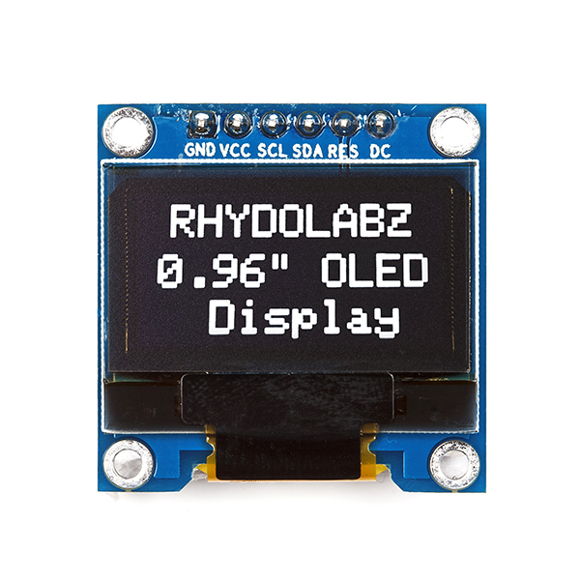
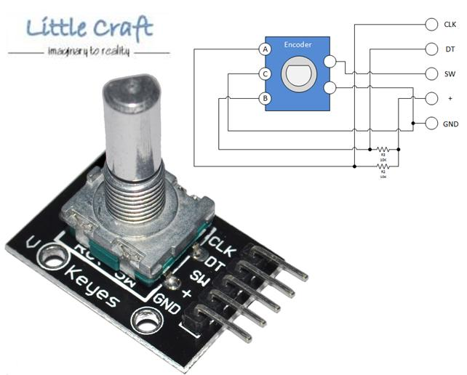
Als Display verwende ich ein handelsübliches 0.96 Zoll OLED-Display (128x64 Pixel) mit I2C Bus, im Design der Platine wurden aber ebenso Displays für den SPI-Bus berücksichtigt, Anschlüsse dafür sind vorhanden. Die Steuerung des Menüs erfolgt durch einen Standard-Rotary-Encoder mit integrierten Pull-Up-Widerständen.

Slide 19
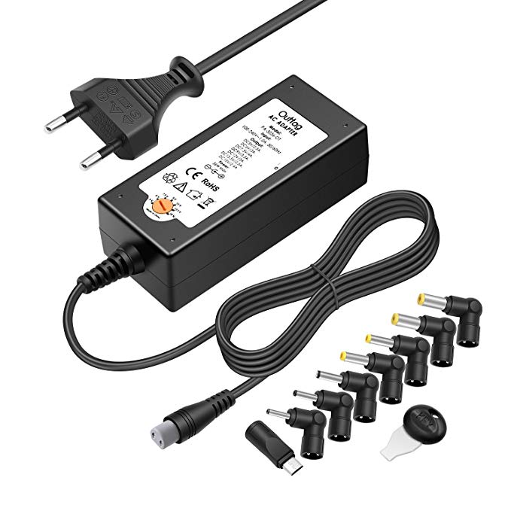
Die Stromversorgung des Arduino erfolgt durch ein 7.5V Netzteil mit 4A, die Platine greift die Eingangsspannung des Arduino ab und macht daraus parallel eine recht genaue Spannung von 3.3V für den DSPLL, um die 3.3 Volt Versorgung des Arduinos nicht zu sehr zu belasten und HF-Noise des Arduino zu entfernen.
Die Platine wurde so entworfen, dass sie als Shield auf den Arduino Due gesteckt werden kann, seitlich nicht übersteht und dabei alle Signale sowie die Stromversorgung übernommen werden können. Bei Verwendung eines Arduino Uno muss der Pegel des i2c Busses noch auf 3,3 Volt gesenkt werden, entsprechende Pegelwandler wurden vorgesehen und können optional bestückt werden.

Slide 20
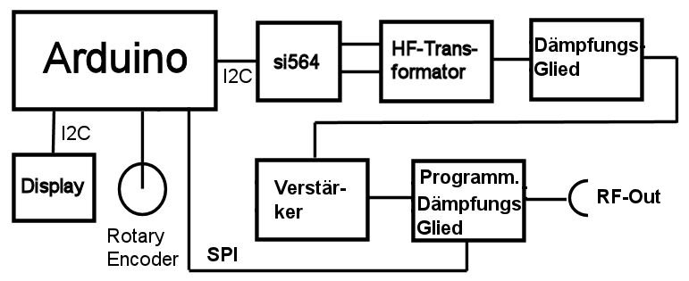
Blockschaltbild Synthesizer
Der Si564 (PLL) ist mit dem I2C Bus des Arduinos verbunden. An den Ausgängen des Si564 stehen die Signale gleichphasig mit jeweils 0.566 V$eff$ zur Verfügung und werden mittels des Breitbandübertragers (Mini-Circuits TCM1-83x-1+, 10-8000 MHZ, 50Ω, 1dB Insertion Loss) kombiniert, sodaß sich 1.132 V$eff$ ergeben, das entspricht ca. 14.087-1(Insertion Loss) dBm=13.087 dBm am Ausgang. Anschließend ist ein Dämpfungsglied (Mini-Circuits PAT-10+, 10dB Dämpfung, 50Ω, 1W, 0-7 GHz) verbaut, um den Level anzupassen. Der Breitbandverstärker (Mini-Circuits GALI-2+, 16 dB, 0-8 Ghz, 50Ω) hebt das Signal um ca. 13-16 dBm an, der TCBT-14 von Mini-Circuits ist das dazugehörige Bias-Tee (ca. 1dB Einfügedämpfung). Abschließend durchläuft es einen programmierbaren Abschwächer (Skyworks SKY12347-362LF, 6Bit, 0.5-31.5 dB, 0-3 GHz) um einerseits einen konstanten Ausganspegel über das mögliche Spektrum, andererseits einen einstellbaren zu erreichen. Durch Verluste aufgrund des Platinenmaterials ergeben sich nochmals ca 1-2 dB Verluste. Ca. 14 dB der möglichen Dämpfung von 30.5 dB des programmierbaren Abschwächers werden für die Equalisierung des Signals gebraucht, sodass sich noch ein einstellbarer Bereich von 17.5 dB ergeben sollte.

Slide 21
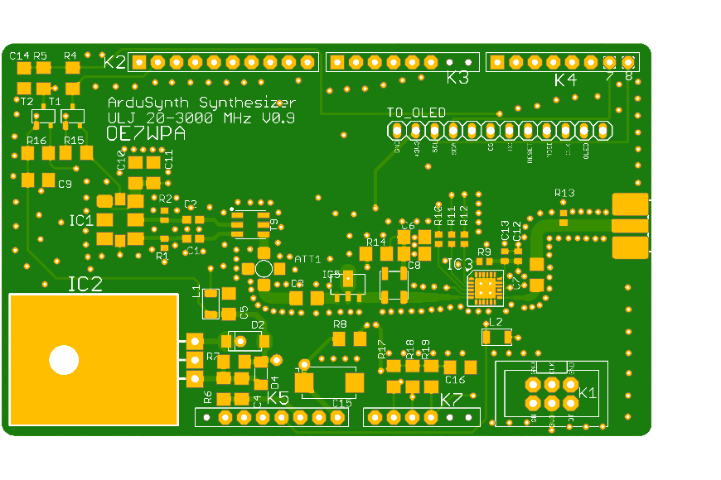
Sowohl Schaltplan als auch Layout wurden mit Eagle 8 erstellt. Besonderes Augenmerk legte ich beim Routen auf eine möglichst perfekte Gestaltung der 50 Ohm Striplines mit möglichst vielen seitlichen Vias (Durchkontaktierungen zur Rückseite), und stufenweise Impedanzanpassungen rund um den programmierbaren Abschwächer, um keine impedanzbedingte Verzerrung des Ausgangssignals zu erwirken. Die doppelseitige Platine wurde bei Aisler.net in Deutschland bestellt. Die meisten SMD Komponenten waren bei Mouser.com verfügbar. Silicon Labs, silabs.com stellte mir freundlicherweise zwei Si564 kostenlos als Sample zur Verfügung, alle Minicircuits Bauteile musste ich über Alibaba bestellen, da es nicht möglich war, innerhalb Europas kleine Stückzahlen zu bekommen…

Slide 22
Das Auflöten der SMD-Bauteile stellte sich überaschend unkompliziert dar, lediglich der QFN Baustein von Skyworks war eine Herausforderung (Hier liegen 24 Anschlüsse auf der Rückseite des 4x4 mm großen Gehäuses, man lötet quasi blind…). Für den Aufbau verwendete ich Lotpaste in einer Spritze mit sehr feiner Nadel, damit diese entsprechend fein und sparsam auf die Pads der Platine aufgetragen werden konnte. Nach dem Auftragen wurden die Bauteile auf die Pads gesetzt und in einem handelsüblichen Brotbackofen mit Thermostat bei ca. 200-210 °C in Reflow-Technik durchgebacken aufgelötet. Nach ersten Tests der Stromversorgung stellte ich dann allerdings noch rechtzeitig fest, dass alle bipolaren Kondensatoren verkehrt montiert waren, da die Kennzeichnung bei SMD-Kondensatoren genau verkehrt zu konventionellen diskreten Bauteilen ist. (Große Freude!!!)

Slide 23
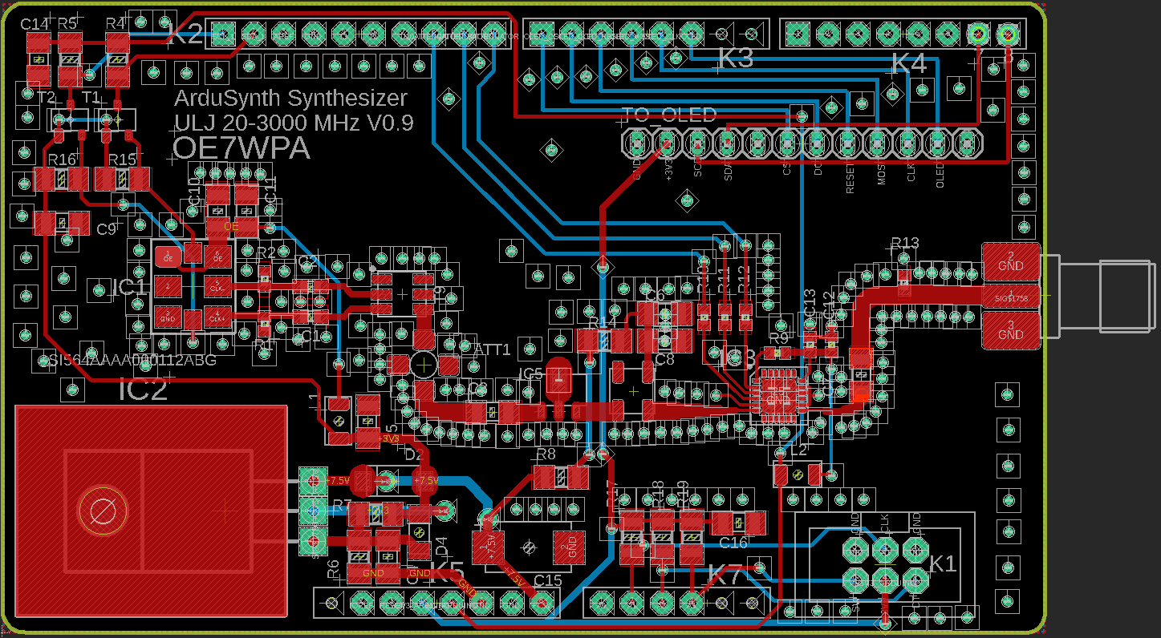
Das Layout in Eagle, Vorderseite rot, Hinterseite blau, Masseflächen nicht eingezeichnet:

Slide 24
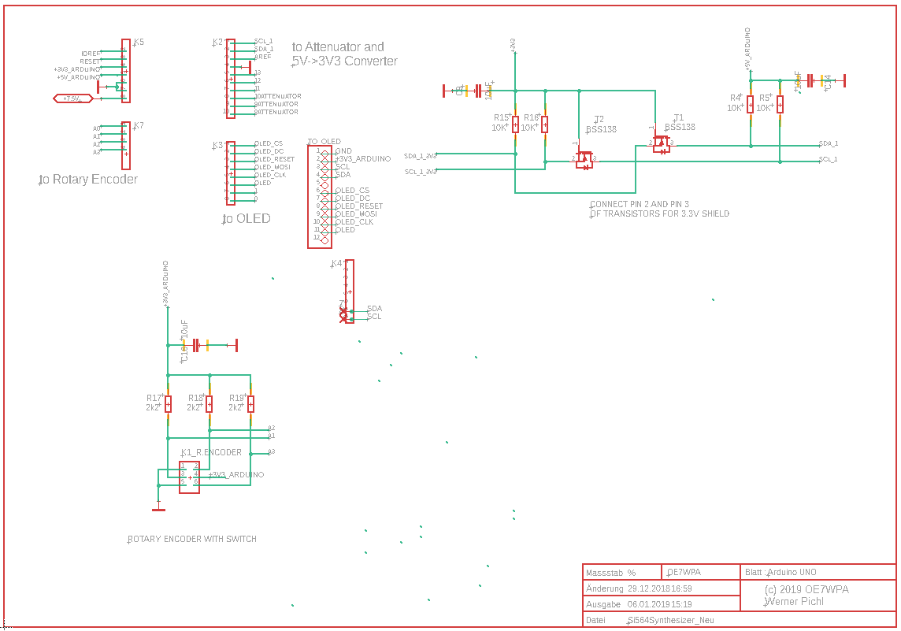
Eagle Schaltplan Teil 1:

Slide 25
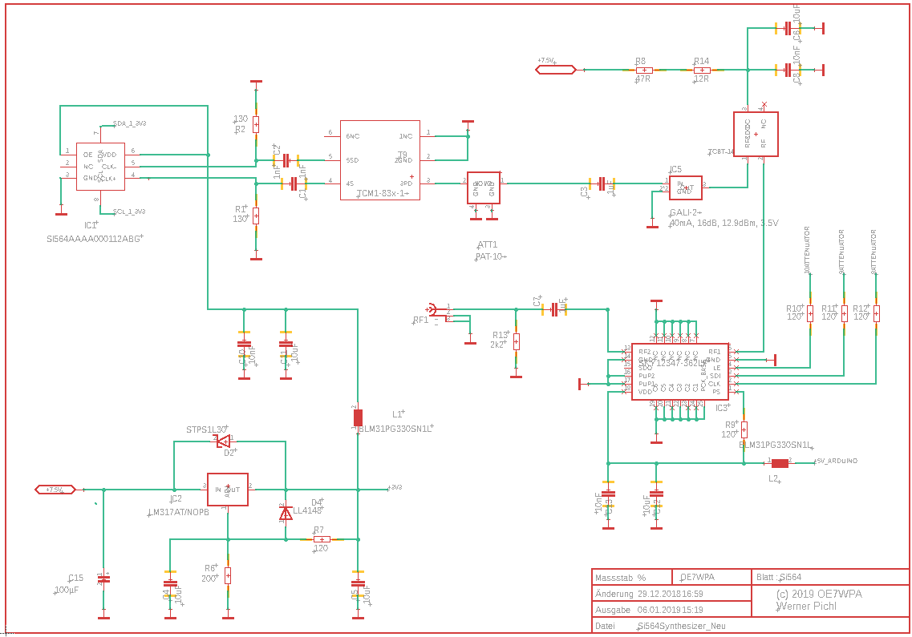
Eagle Schaltplan Teil 2:

Slide 26
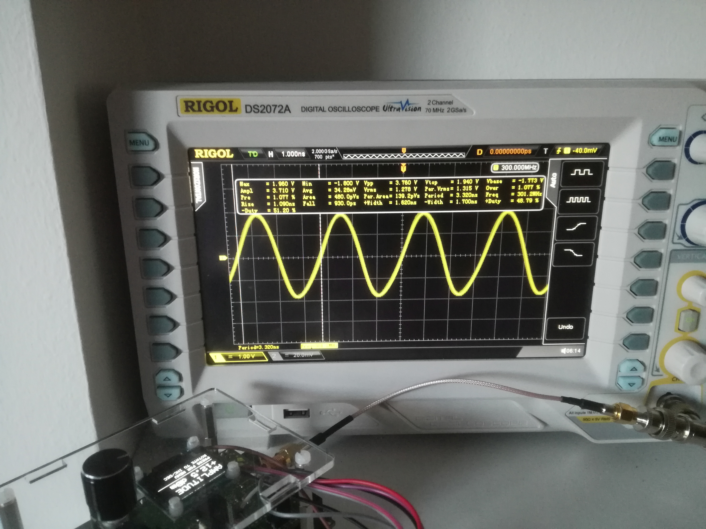
Messergebnise @ 300Mhz: Maximaler Ausgangspegel: 1.280 Vrms, das entspricht 32.768 mW oder 15.155 dBm. Bleibt also noch genügend Reserve für die Slope-Compensation, um ein konstantes Ausgangssignal über den großen Frequenzbereich zu ermöglichen, da die Dämpfung bei hohen Frequenzen ansteigt!

Slide 27
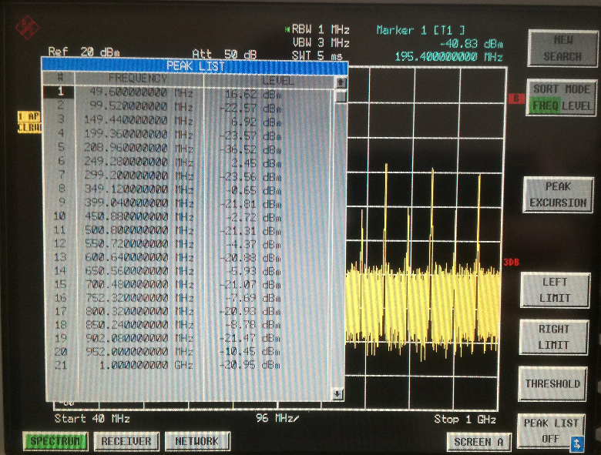
Der Ardusynth wurde nach Fertigstellung im Labor der HTL Innsbruck an einem Spektrum-Analyzer vermessen, um bei möglichst vielen Frequenzen den Ausgangspegel zu bestimmen und gleichzeitig die Oberwellen zu vermessen:
Ausgangsleistung und Oberwellen @ 50 MHz:

Slide 28
Messergebnisse der Ausgangsleistung:
20 16.08 dBm | 50 16.42 dBm | 100 16,66 dBm | 200 16.63 dBm | 300 16.42 dBm
400 MHz 16.36 dBm | 500 MHz 16.47 dBm | 600 MHz 16.39 dBm | 700 MHz 16.08 dBm | 800 MHz 15.63 dBm
900 MHz 15.12 dBm | 1000 MHz 14.63 dBm | 1100 MHz 13.87 dBm | 1200 MHz 13.26 dBm | 1300 MHz 12.71 dBm
1400 MHz 11.89 dBm | 1500 MHz 11.27 dBm | 1600 MHz 10.57 dBm | 1700 MHz 10.54 dBm | 1800 MHz 10.05 dBm
1900 MHz 10.08 dBm | 2000 MHz 9.90 dBm | 2100 MHz 10.15 dBm | 2200 MHz 9.72 dBm | 2300 MHz 10.09 dBm
2400 MHz 10.5 dBm | 2500 MHz 10.3 dBm | 2600 MHz 10.36 dBm | 2700 MHz 10.82 dBm | 2800 MHz 10.03 dBm
2900 MHz 9.3 dBm | 3000 MHz 8.5 dBm
Tabelle in MHz und dBm:
Anschließend wurden diese Messdaten noch entsprechend in die Software des Arduino integriert, um einen konstanten Ausgangspegel über den gesamten Frequenzbereich zu erhalten, der gemessene „Slope“ kann damit also normalisiert werden.
Tabelle in MHz und dBm:

Slide 29
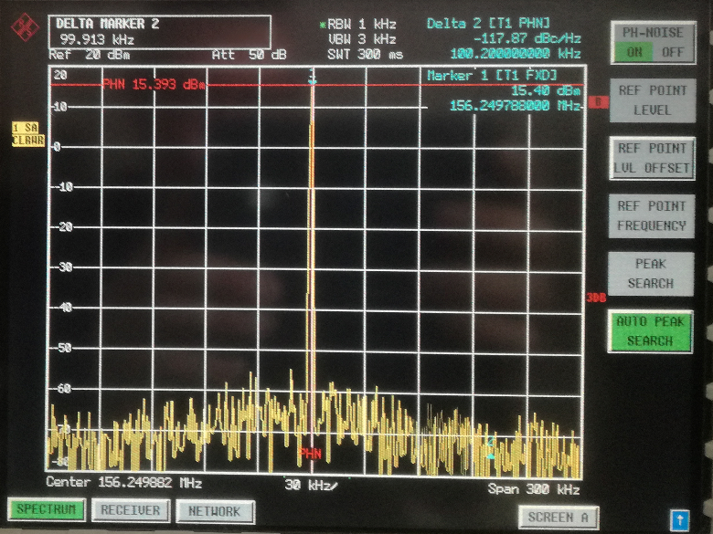
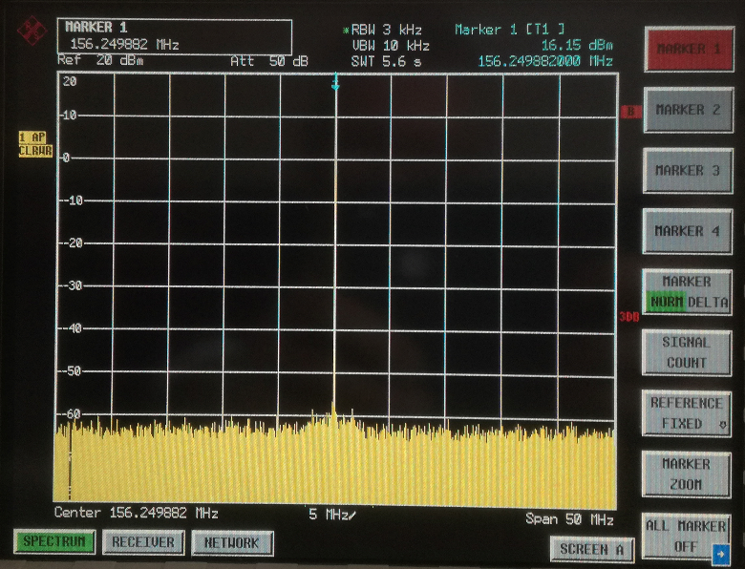
50 HZ | 100 HZ | 100 KHZ | 20 Mhz
-83.94 dBc/Hz | -96 dbc/Hz | -117 dBc/Hz | Nicht mehr messbar
:
Messung der Rauschleistungsdichte @ 156.25 MHz (Oszillatorgrundfrequenz) (Span 100 KHz): -117.07 dBc/Hz
Messung der Rauschleistungsdichte @ 156.25 MHz (Oszillatorgrundfrequenz) (Span 20 MHz): Ergebnis nicht messbar, da es im Phasenrauschen des Oszillators des Spektrum-Analyzers untergeht!

Slide 30
Mein Resumee:
Insgesamt bin ich mit dem Projekt sehr zufrieden - die fast viermonatige Planugsphase und der nicht ganz einfache SMD-Aufbau waren spannend und lehrreich, haben sich aber rentiert, auch mit dem Endergebnis bin ich sehr zufrieden - ein Projekt, dessen Nachbau sich lohnt! Schalpläne und Layout können jederzeit vom Autor per email zugeschickt werden.
Quellenverzeichnis: 1https://www.analog.com/media/en/technical-documentation/data-sheets/ad9859.pdf
2 https://www.silabs.com/documents/public/data-sheets/si570.pdf
3 https://www.silabs.com/documents/public/data-sheets/si564-datasheet.pdf
4 http://www.ti.com/lit/ds/symlink/lmk61e2.pdf
5 https://www.maximintegrated.com/en/products/comms/wireless-rf/MAX2870.html
6 https://www.analog.com/media/en/technical-documentation/data-sheets/adf5355.pdf
7 http://minicircuits.com
8 https://www.autodesk.de
9 http://aisler.net

Slide 31
ENDE

